Slide 1
기본 위젯 다시 한 번 자세히 공부하기
GDSC Android Study 박창주
2022-02-07

Slide 2
03 기본 위젯과 드로어블 사용하기
기본 위젯 다시 한 번 자세히 공부하기
텍스트뷰
화면을 구성할 때 가장 많이 사용되는 기본 위젯
→ 화면에서 글자를 보여주는 역할을 함

Slide 3

03 기본 위젯과 드로어블 사용하기
기본 위젯 다시 한 번 자세히 공부하기
text 속성
텍스트뷰의 문자열을 설정
text 속성은 반드시 지정해야 한다.
텍스트뷰에 문자열이 없으면 텍스트뷰가 차지하는 영역도 알 수 없기 때문

Slide 4
03 기본 위젯과 드로어블 사용하기
기본 위젯 다시 한 번 자세히 공부하기
Text 속성 값으로
직접 문자열을 넣기
string.xml 파일에
작성한 문자열 지정
화면 모양을 정의하도록 하고 그 안에 들어가는 글자는 다른 파일에 저장하는 것이 더 좋음
ex) 다국어 지원이 필요할 때 string.xml 파일을 언어별로 만드는 것이 훨씬 효율적

Slide 5

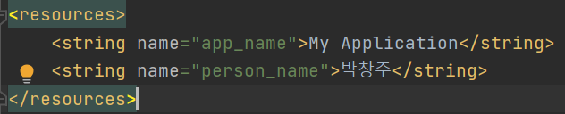
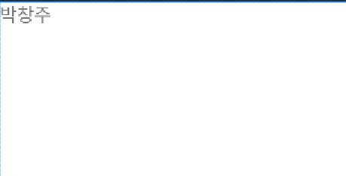
03 기본 위젯과 드로어블 사용하기
기본 위젯 다시 한 번 자세히 공부하기
/app/res/values –> string.xml

Slide 6

03 기본 위젯과 드로어블 사용하기
기본 위젯 다시 한 번 자세히 공부하기
textColor 속성
텍스트뷰에서 표시하는 문자열의 색상을 설정
→ 일반적으로 ‘#AARRGGBB’ 포맷을 사용(Alpha, Red, Green, Blue)
Alpha 값 : 투명하지 않음(FF), 투명함(00), 반투명(88)

Slide 7


03 기본 위젯과 드로어블 사용하기
기본 위젯 다시 한 번 자세히 공부하기
textSize 속성
텍스트뷰에서 표시하는 문자열의 크기(폰트 크기)를 설정
→ 크기의 단위는 “dp”나 “sp” 또는 “px” 등을 사용할 수 있음
“sp” 단위는 단말의 해상도에 따라 글자의 크기를 일정한 크기로 보일 수 있게 함

Slide 8
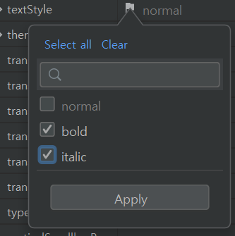

03 기본 위젯과 드로어블 사용하기
기본 위젯 다시 한 번 자세히 공부하기
textStyle 속성
텍스트뷰에서 표시하는 문자열의 스타일 속성을 설정
→ ‘normal’, ‘bold’, ‘italic’ 등의 값을 지정할 수 있음
| 기호를 사용하면 여러 개의 속성 값을 함께 지정할 수 있음

Slide 9
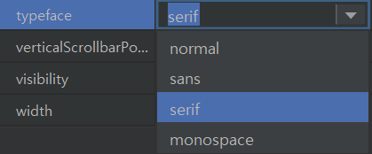

03 기본 위젯과 드로어블 사용하기
기본 위젯 다시 한 번 자세히 공부하기
textFace 속성
텍스트뷰에서 표시하는 문자열의 폰트를 설정
→ 일반적으로 ‘normal’, ‘sans’, ‘serif’, ‘monospace’ 중에서 하나를 지정
다른 폰트가 필요하면 폰트를 앱에 추가하고 폰트 설정 가능

Slide 10
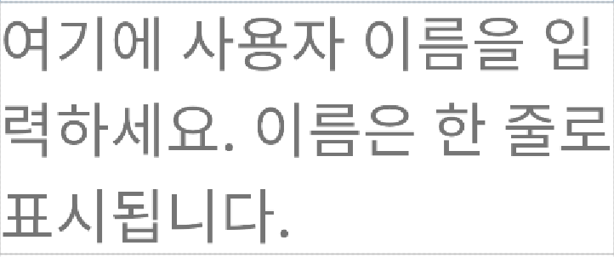

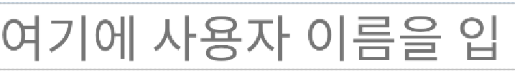
03 기본 위젯과 드로어블 사용하기
기본 위젯 다시 한 번 자세히 공부하기
maxLines 속성
텍스트뷰에서 표시하는 문자열의 최대 줄 수를 설정
→ 한 줄로만 표시하고 싶을 때는 값을 “1”로 설정
한 줄의 영역을 넘어가는 부분은 표시되지 않음

